Slide 1
Database dan project plan
Nahdia Rani Sholihah
17/416358/SV/14096

Slide 2
Fase systeM development
Perencanaan
Analisa
Desain
Implementasi
Operasi, Dukungan, dan Keamanan Maintenance

Slide 3
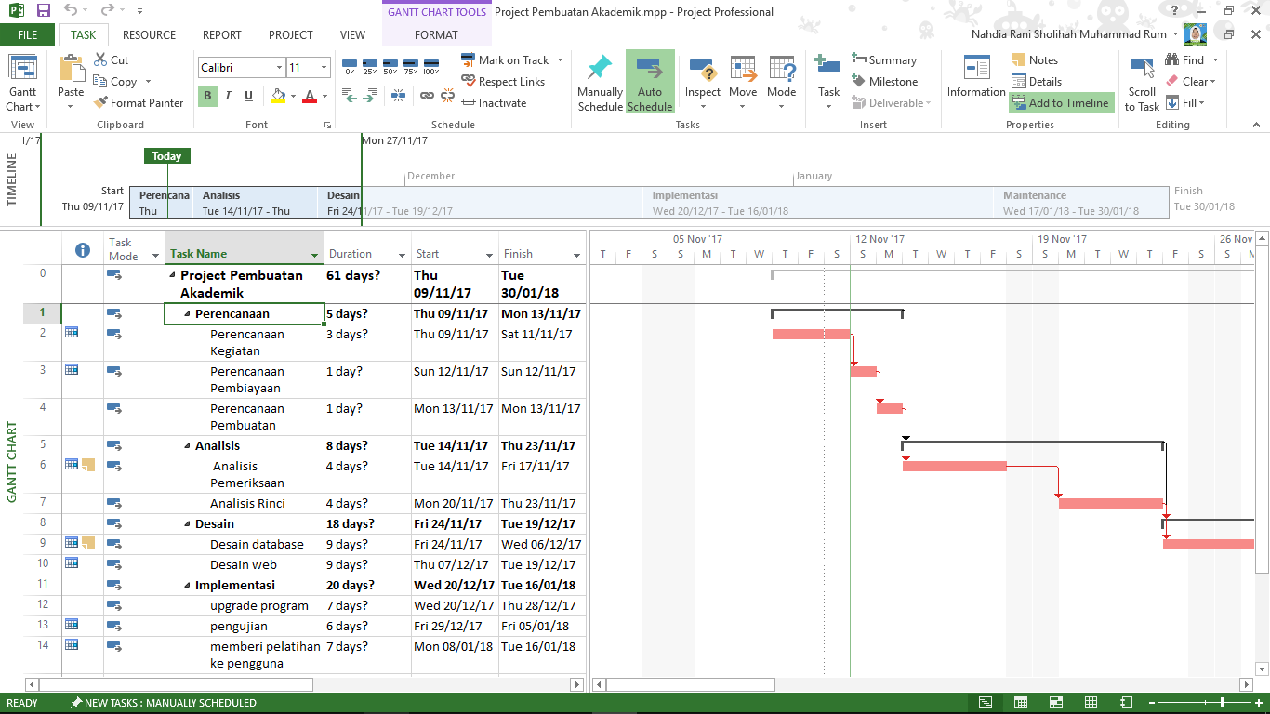

Slide 4
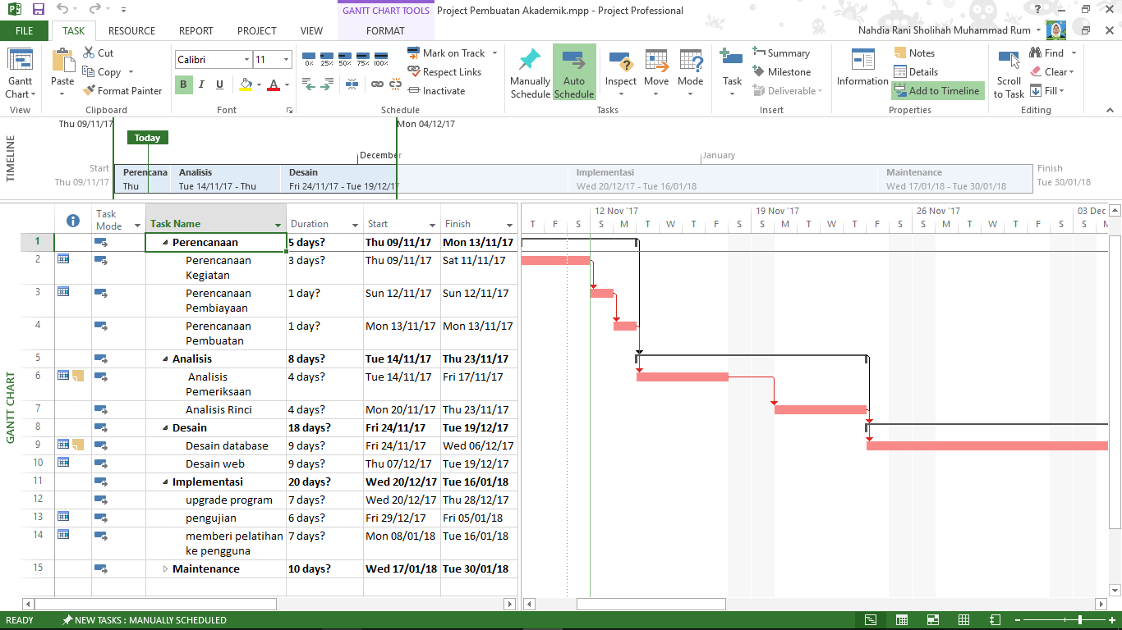

Slide 5
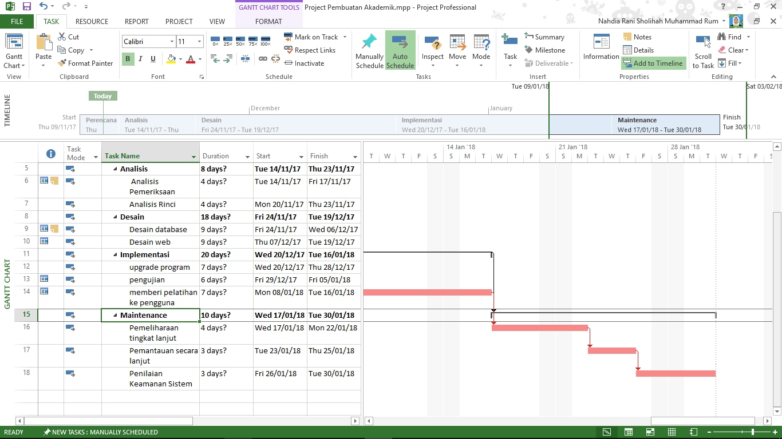

Slide 6
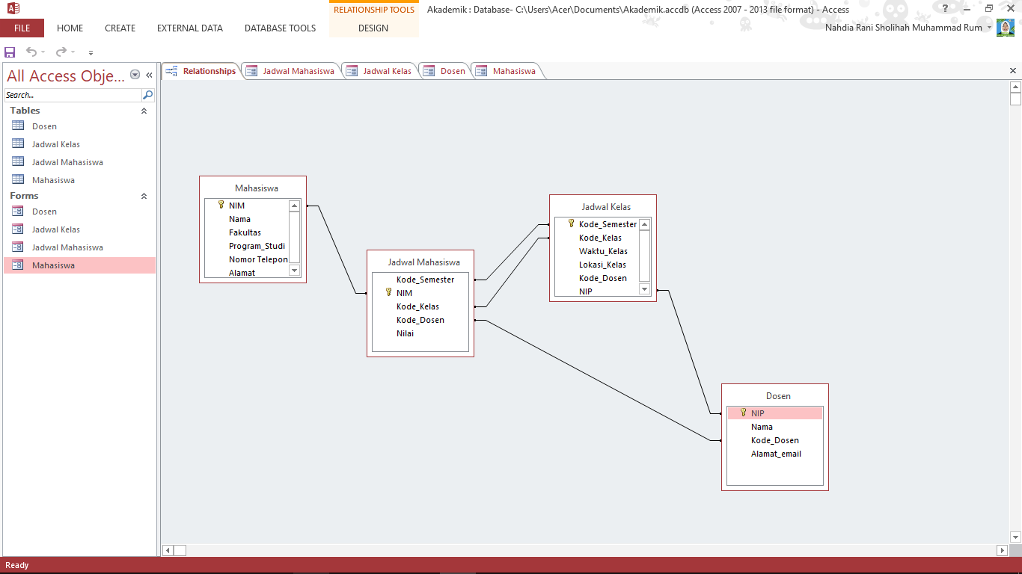

Slide 7
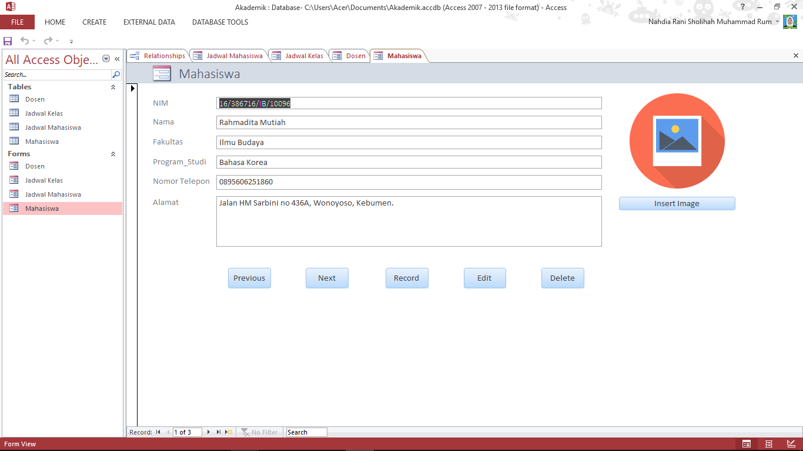

Slide 8
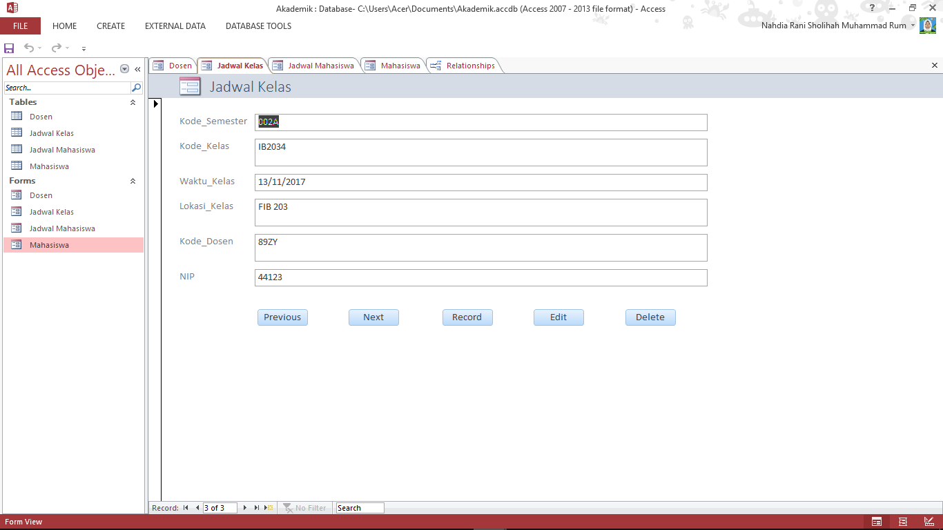

Slide 9
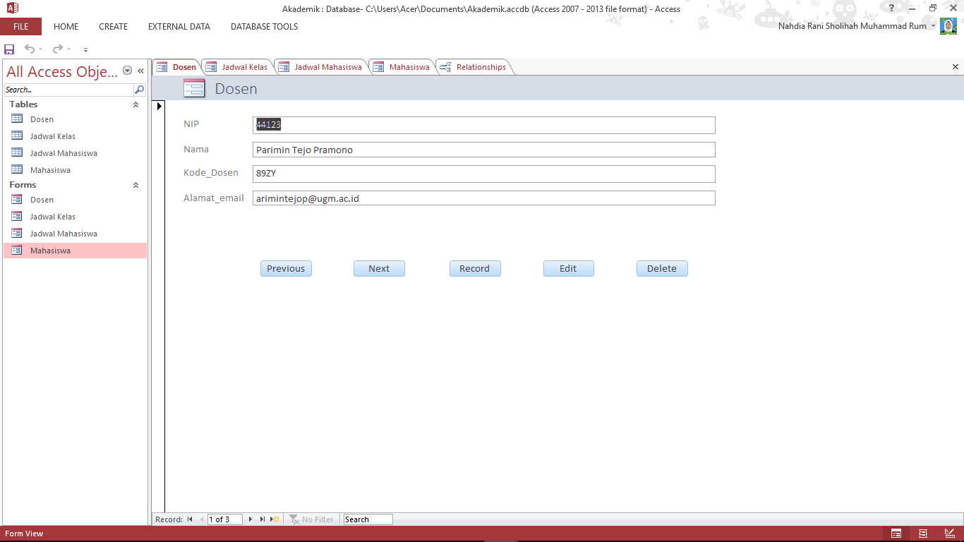

Slide 10
